Slide 1
IFRN- Campus Currais Novos DISCIPLINA DE INGLÊS I PROF(a).: CRISTIANE
PERSONAL PRONOUNS AND POSSESSIVE ADJECTIVES
CURRAIS NOVOS/RN
2020

Slide 2
DISCENTES:
Almir silva Teodoro Júnior;
Joailson Miranda da Silva Júnior;
João Roger Macêdo da Silva;
Maciléia da Silva Davi;
Paula Rafaelly Gomes de Souza;

Slide 4
Personal pronouns, what are?
São termos que designam os sujeitos da frase;
o elemento neutro: animais (it)

Slide 5
Object pronouns X subject pronouns
 | Subject pronouns | Object pronouns
Singular | I | Me
 | You | You
 | He | Him
 | She | Her
 | It | It
Plural | We | Us
 | You | You
 | They | Them
Os pronomes objetos após o verbo principal;
Os pronomes sujeitos antes do verbo principal;

Slide 6
Exemplos dos pronomes sujeitos:
What kind of students are they? (Que tipo de estudantes são eles.);
- They are good students. (Eles são bons alunos);
Where are you from? (De onde você é?);
- I’m from Japan. (Eu sou do Japão);
Her dog is beautiful. It* is a Labrador. (O cachorro dela é lindo. Ele é um Labrador.);
He/she is a teacher. (Ele/Ela é uma professor(a));
Do you* have brothers? (Vocês têm irmãos?)
- We have three sisters. (Nós temos três irmãs.)

Slide 7
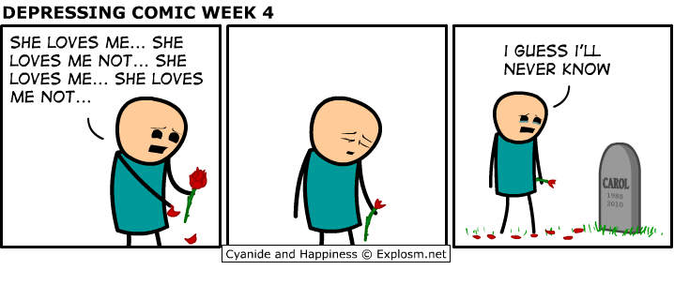
Exemplos dos pronomes objetos
What happened to the keys? ( O que aconteceu com as chaves?)
She gave me the keys. (Ela me deu as chaves.)
What is this book doing here? (O que este livro está fazendo aqui?)
I am going to read it. (Eu vou lê-lo.)

Slide 9
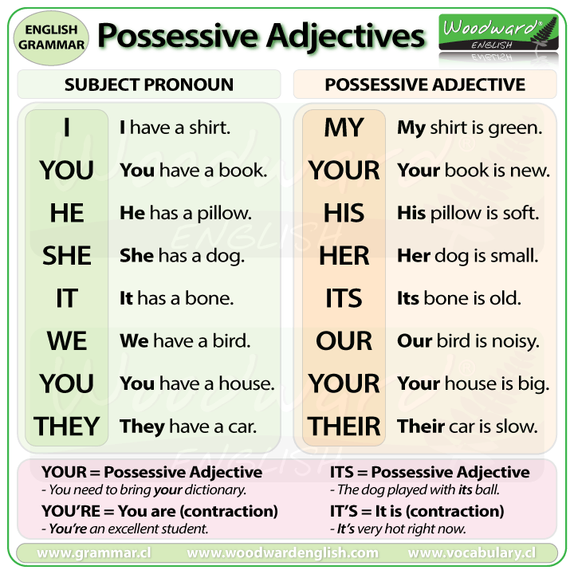
Possessive adjectives, what are?
São adjetivos que expressam o sentido de posse;
Não variam em gênero*;
Não variam em número;

Slide 10
Possessive adjectives
É importante lembrar que os adjetivos possessivos não podem vir sozinhos, eles necessitam ser acompanhados para fazerem sentido.
Ex.: X Did you see my? (Você viu minha?)
√ My shoulder is hurt. (Meu ombro está machucado.)

